Slide 1
Причины
девиантного
поведения
Социальные отношения

Slide 2
Отклоняющееся поведение
Позитивное (конструктивное)
Негативное (деструктивное)
Нейтральное
Приносящее вред субъекту
Приносящее вред обществу
Почему люди так себя ведут?
Почему они нарушают социальные нормы, причиняя
вред окружающим и самим себе?

Slide 3
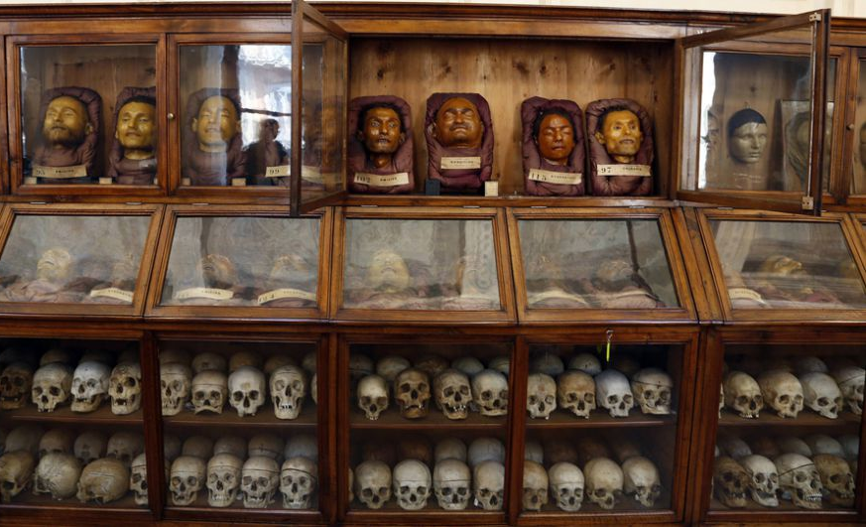
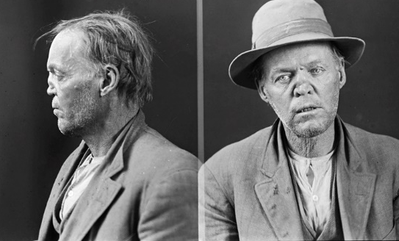
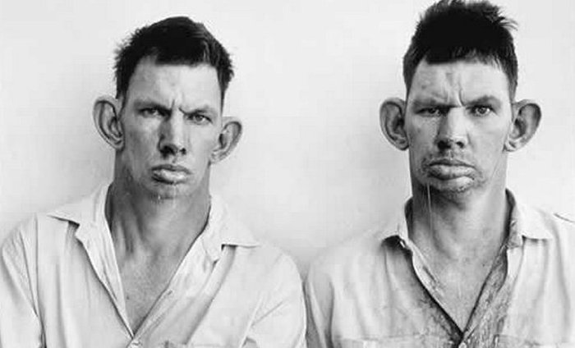
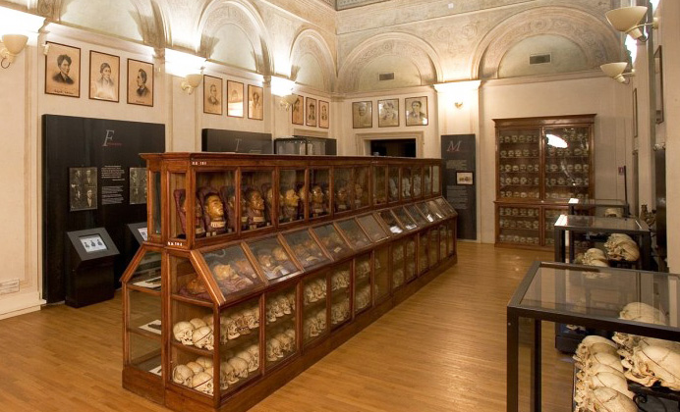
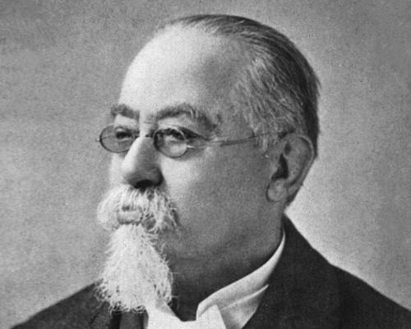
Некоторые люди являются прирождёнными
преступниками.
Их можно узнать по особенностям физического
строения.
Причины девиант-ного поведения:
биологические;
психологические;
Музей криминальной антропологии имени Чезаре Ломброзо, Турин
Чезаре Ломброзо
1835–1909 гг.

Slide 4
Некоторые люди являются прирождёнными преступниками.
Их можно узнать по особенностям физического строения.
Причины девиант-ного поведения:
биологические;
психологические;
Предположения Чезаре Ломброзо не выдержали проверки практикой.
Были проведены сравнительные исследования заключённых, студентов, военнослужащих, учителей колледжей.
Никаких статистически значимых различий в их физическом облике выявить не удалось.
Чезаре Ломброзо
1835–1909 гг.

Slide 5
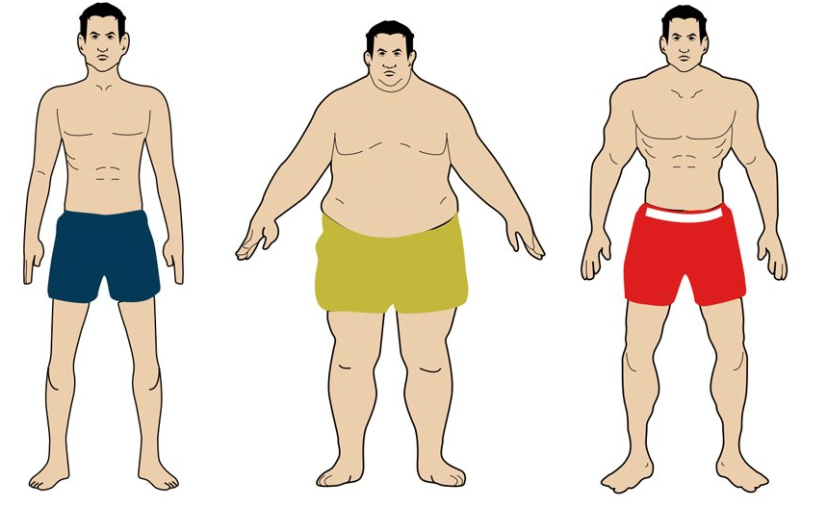
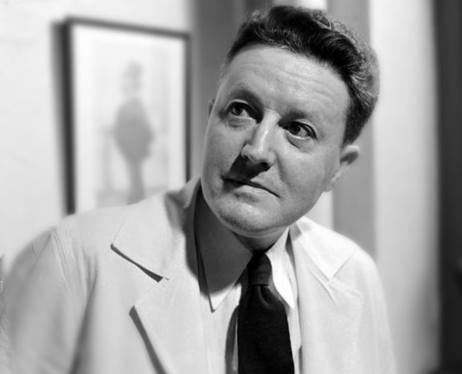
Склонность к девиации связана со строением
тела человека.
Причины девиант-ного поведения:
Более склонны к беспокойству, очень активны и не слишком чувствительны.
биологические;
психологические;
Уильям Шелдон
1898–1977 гг.
Эктоморф
Эндоморф
Мезоморф

Slide 6
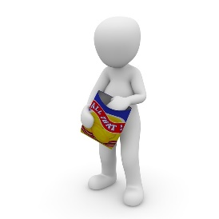
Причины девиант-ного поведения:
У преступника не развито «супер-Эго».
биологические;
психологические;
СВЕРХ-Я: «Нельзя красть еду!»
ОНО:
«Хочу есть, есть, есть…»
Я: «Есть можно съедобные продукты».
Зигмунд Фрейд
1856–1939 гг.

Slide 7
Дефект одного из генов может подтолкнуть
человека к девиантному поведению.
Причины девиант-ного поведения:
биологические;
психологические;

Slide 8
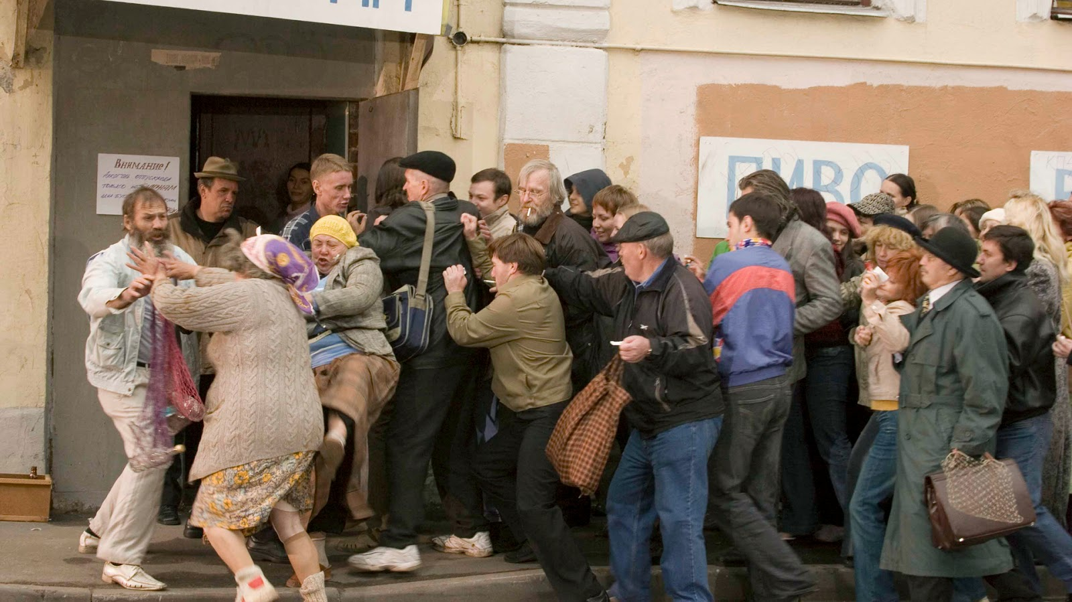
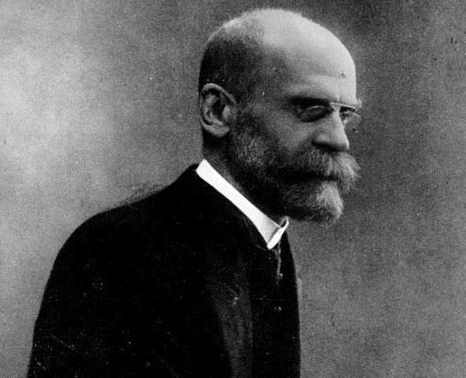
Теория дезориентации: в период социального
кризиса происходит серьёзное расхождение
между усвоенными социальными нормами и
жизненным опытом.
Причины девиант-ного поведения:
биологические;
психологические;
социологические;
культурологические.
Эмиль Дюркгейм
1858–1917 гг.

Slide 9
Аномия —
состояние общественного или индивидуального сознания, для которого характерен распад системы социальных норм и ценностей.

Slide 10
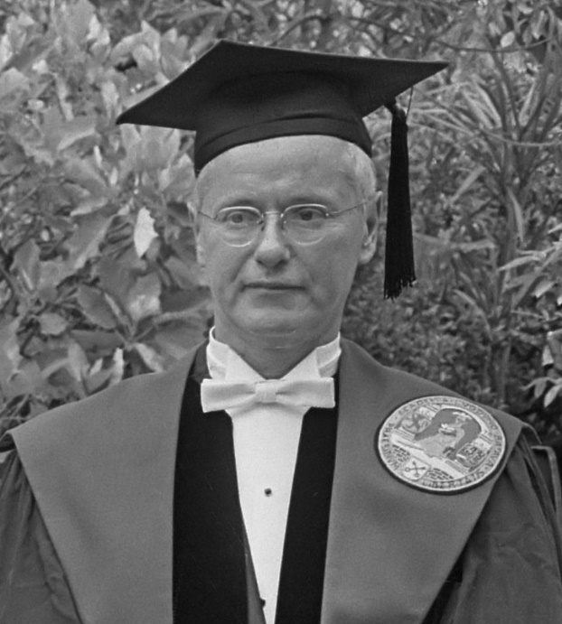
«Аномия – это, скорее, не отсутствие норм, а
разрыв между целями деятельности,
предписанными господствующей культурой, и
одобряемыми средствами их достижения».
Роберт Мертон
1910–2003 гг.

Slide 11
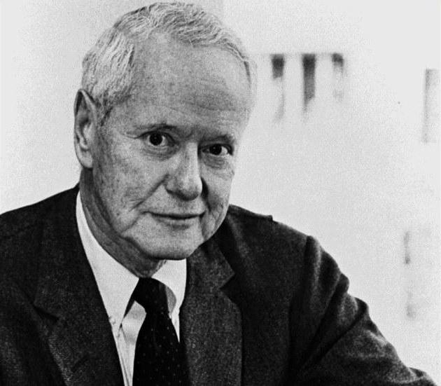
Причины девиант-ного поведения:
Честным трудом богатство не заработаешь!
биологические;
Неодобряемые средства
достижения цели:
психологические;
социологические;
незаконные средства обогащения (махинации, имущественные преступления);
культурологические.
замена реальной цели иллюзией (алкоголь, наркотики, виртуальная реальность);
бунт против существующего строя, который не даёт всем людям возможности быть успешными.
Одобряемая цель – благосостояние.
Роберт Мертон
1910–2003 гг.

Slide 12
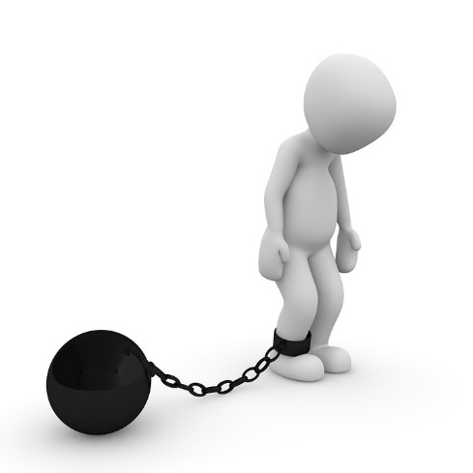
Στíγμα (греч.) – ярлык, клеймо.
Причины девиант-ного поведения:
Вор никогда не перестанет воровать!
биологические;
психологические;
социологические;
культурологические.
Теория стигматизации: Эдвин Лемерт,
Говард Бекер,
Кай Эриксон.

Slide 13
Все русские…
Все немцы…
Причины девиант-ного поведения:
биологические;
психологические;
социологические;
культурологические.
Все верующие…
Все футболисты…
Теория стигматизации: Эдвин Лемерт,
Говард Бекер,
Кай Эриксон.

Slide 14
Причины девиант-ного поведения:
биологические;
психологические;
социологические;
культурологические.
Склонность к девиантному поведению формирует окружение индивида.

Slide 15
Референтная (эталонная) группа —
социальная группа, которая служит для индивида своеобразным стандартом, источником формирования социальных норм и ценностных ориентаций.
Культурный перенос девиации —
усвоение индивидом девиантного поведения от ближайшего социального окружения в процессе социализации.

Slide 16
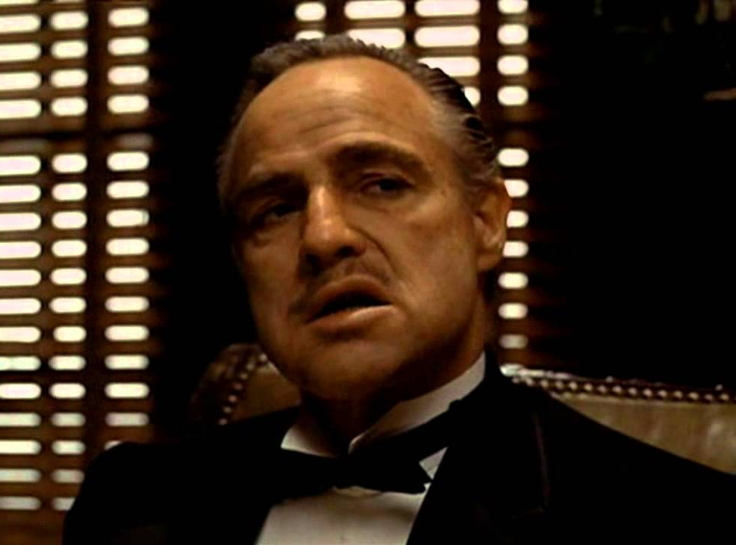
Причины девиант-ного поведения:
биологические;
психологические;
социологические;
культурологические.
Склонность к девиантному поведению формирует окружение индивида.
Марлон Брандо в фильме «Крёстный отец» (США, 1972 г.)

Slide 17
Некоторые люди рождаются со склонностью к девиантному поведению.
Причины
девиантного
поведения
Девиация запрограммирована умственными дефектами или психопатией.
К девиантному поведению подталкивает дефектный ген.
Девиантное поведение – результат рас-хождения между усвоенными социаль-ными нормами и жизненным опытом.
Девиантное поведение связано с влиянием социального окружения.

